Slide 1


Slide 2
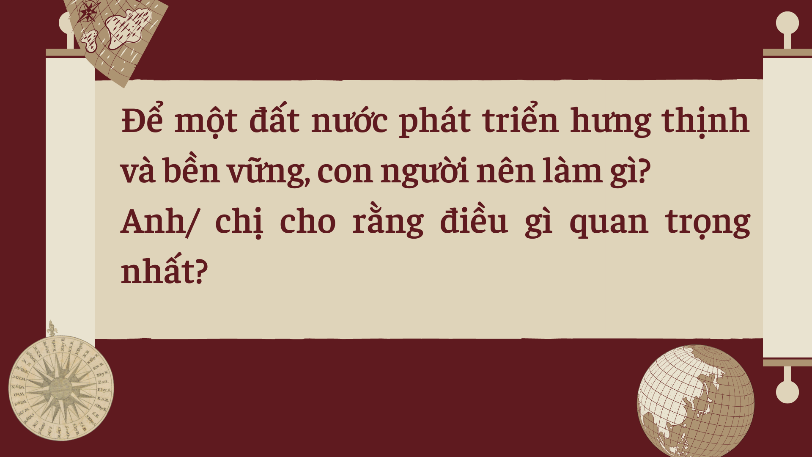

Slide 3


Slide 4

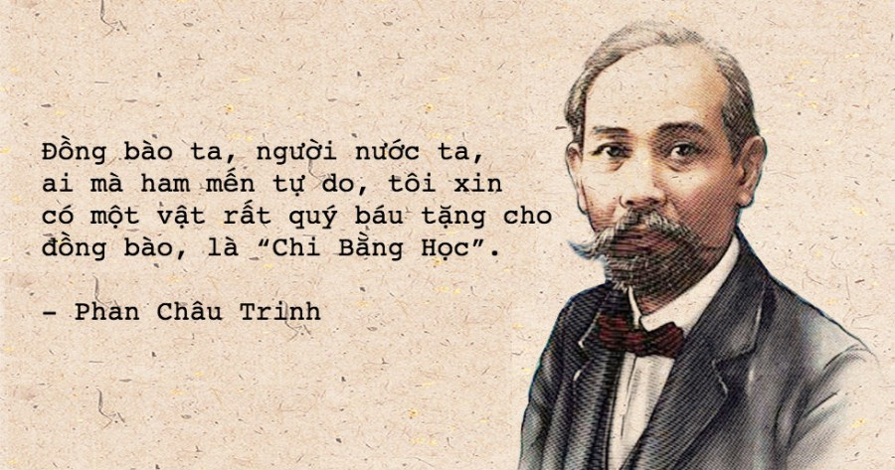
Tiết 103: Về luân lí xã hội ở nước ta
(Trích Đạo đức và luân lí Đông Tây)
Phan Châu Trinh

Slide 5
GIÚP HỌC SINH
Về kiến thức:
Hiểu và nắm được tinh thần yêu nước, tư tưởng tiến bộ của Phan Châu Trinh khi kêu gọi nhân dân gây dựng nền luân lí xã hội ở nước ta.
Hiểu được nghệ thuật viết văn chính luận. Có ý niệm về phong cách chính luận của một tác giả cụ thể..
Về kỹ năng: Rèn luyện kĩ năng đọc hiểu văn bản chính luận.
Về tình cảm: Giáo dục lòng yêu nước, tinh thần đoàn kết và tôn trọng những tư tưởng tiến bộ.

Slide 6
ĐỀ MỤC BÀI GIẢNG
I
TÌM HIỂU CHUNG
1. Tác giả
2. Tác phẩm
II
ĐỌC - HIỂU VĂN BẢN
1. Phần 1
2. Phần 2
3. Phần 3
III
TỔNG KẾT
1. Nội dung
2. Nghệ thuật
IV
CỦNG CỐ
V
MỞ RỘNG

Slide 7
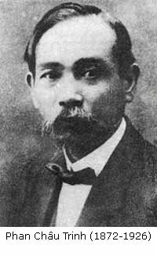
I. Tìm hiểu chung
1. Tác giả:

Slide 8
Câu 1: Anh/ chị đã từng học bài thơ nào của Phan Châu Trinh?
Đập đá ở Côn Lôn

Slide 9
Câu 2: Biệt hiệu của Phan Châu Trinh là gì?
Hi Mã

Slide 10
Câu 3: Phan Châu Trinh đã phát động và khởi xướng phong trào gì ở Trung kì?
Duy Tân

Slide 11
Câu 4: Phan Châu Trinh viết văn chương với mục đích chính để làm gì?
Cách mạng

Slide 12
Câu 5: Lúc cuối đời, Phan Châu Trinh đã làm gì để truyền bá tư tưởng yêu nước?
Diễn thuyết

Slide 13
Câu 6: Phan Châu Trinh đã diễn thuyết bài Đạo đức và luân lí Đông Tây ở đâu?
Sài Gòn

Slide 14
Câu 7: Thời gian diễn ra buổi diễn thuyết bài Đạo đức và luân lí Đông Tây?
19/ 11/ 1925

Slide 15
Câu 8: Vị trí của đoạn trích Về luân lí xã hội ở nước ta trong Đạo đức và luân lí Đông Tây?
Phần ba

Slide 16
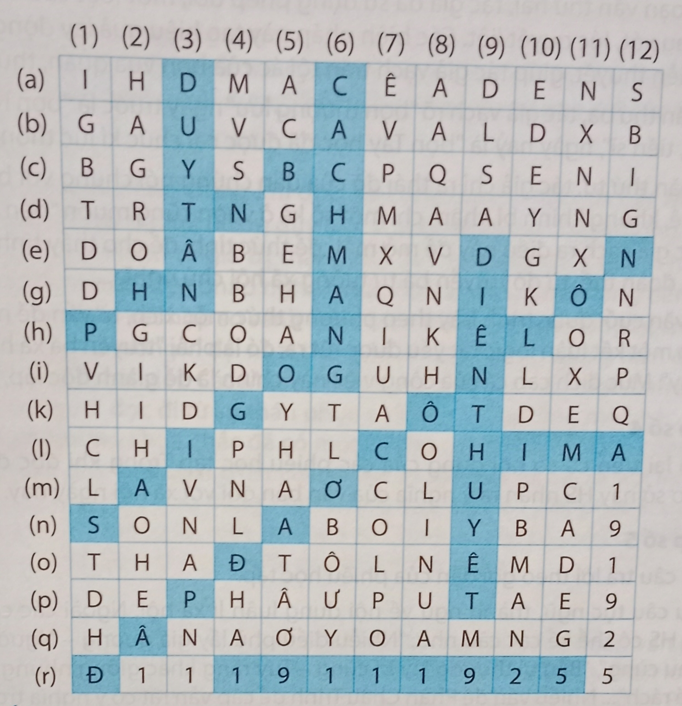

Slide 17
I. Tìm hiểu chung
1. Tác giả:
- Phan Châu Trinh (1872-1926).
- Là nhà cách mạng lớn của Việt Nam đầu thế kỉ XX
- Ông có ý thức dùng văn chương làm vũ khí cách mạng.
- Văn chính luận chặt chẽ, đanh thép.
- Thơ giàu cảm xúc.
=> Văn thơ thấm nhuần tư tưởng yêu nước và tinh thần dân chủ.

Slide 18
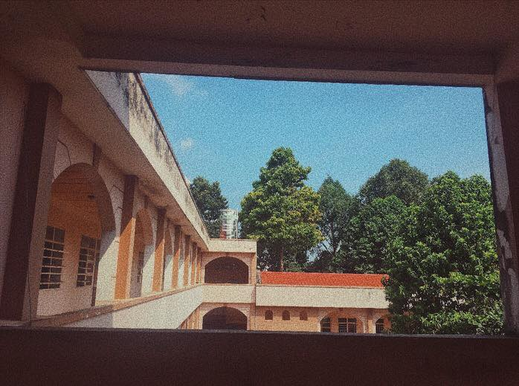
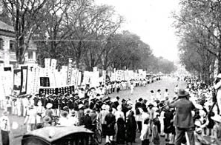
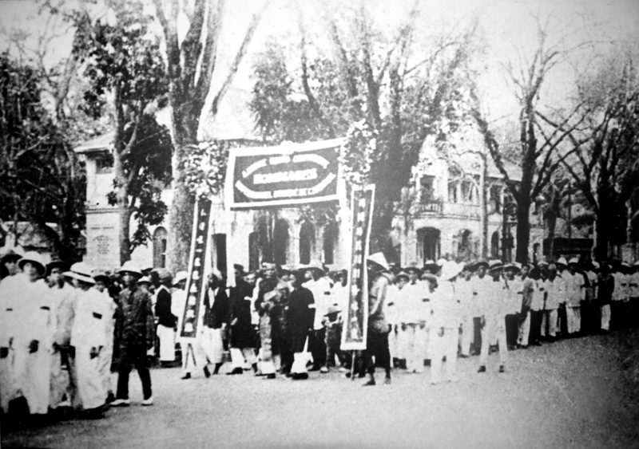
Đám tang Phan Châu Trinh
Đám tang Phan Châu Trinh trở thành một phong trào vận động ái quốc rộng khắp cả nước.

Slide 19
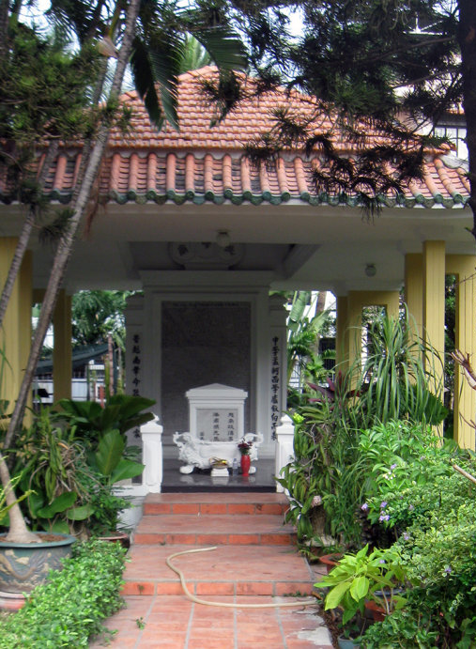
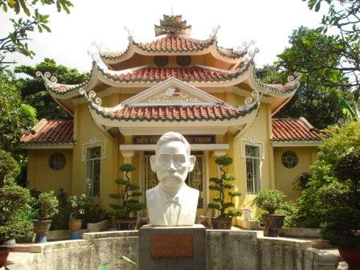
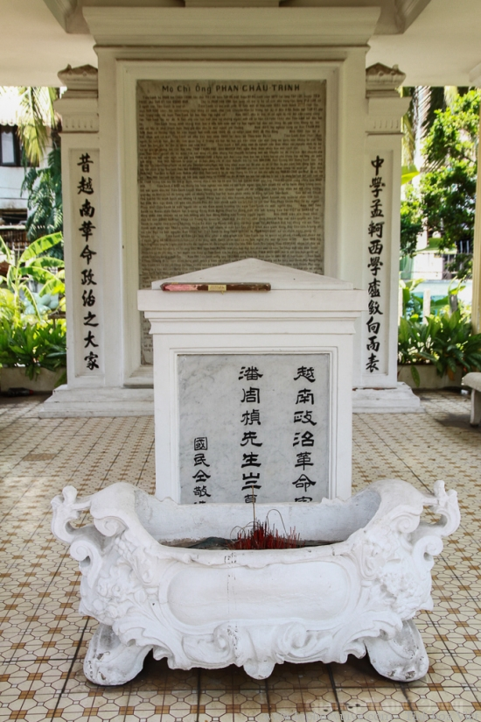
Mộ và khu tưởng niệm cụ Phan Châu Trinh tại thành phố Hồ Chí Minh

Slide 20
I. Tìm hiểu chung
2. Đoạn trích
a. Xuất xứ, vị trí
- Thuộc phần III của bài diễn thuyết “Đạo đức và luân lí Đông Tây” được ông diễn thuyết vào đêm 19/11/1925 tại nhà Hội thanh niên Sài Gòn.
b. Thể loại: Văn bản diễn thuyết (Văn chính luận).

Slide 21
I. Tìm hiểu chung
2. Đoạn trích
c. Bố cục : 3 phần
* Phần 1 (Từ đầu đến “từ lâu rồi”): Nêu thực trạng chung ở nước ta
* Phần 2 (Từ “Cái XHCN…cũng vì thế”): Nêu biểu hiện và nguyên nhân của thực trạng trên
* Phần 3 (Còn lại): Giải pháp cải tổ nền luân lí xã hội ở nước ta

Slide 22
II. Đọc – Hiểu văn bản
1a. Câu văn đầu tiên cho biết vấn đề tác giả đặt ra trong bài viết là gì? Đây là cách vào đề trực tiếp hay gián tiếp?

Slide 23
II. Đọc – Hiểu văn bản
1. Phần 1: Nêu thực trạng chung ở nước ta
- Tác giả khẳng định: “Xã hội luân lí ở nước ta tuyệt nhiên không có”.
=> Cách đặt vấn đề trực tiếp, trực diện, nhấn mạnh và phủ định: tuyệt nhiên không ai biết đến xã hội luân lí..

Slide 24
II. Đọc – Hiểu văn bản
1b. Nếu một người nào đó nói bè bạn hay thiên hạ (trong sách Nho: “Sửa nhà trị nước rồi mới yên thiên hạ”) chính là xã hội luân lí, thì phần mở đầu này đã trả lời điều đó như thế nào?

Slide 25
II. Đọc – Hiểu văn bản
1. Phần 1: Nêu biểu hiện và nguyên nhân của thực trạng trên
Bác bỏ những hiểu nhầm và xuyên tạc khái niệm luân lí xã hội
+ Một tiếng bè bạn không thể thay cho xã hội luân lí được nên không cần cắt nghĩa
+ Cái chủ ý bình thiên hạ mất đi đã từ lâu rồi

Slide 26
II. Đọc – Hiểu văn bản
* Cách lập luận:
+ Vận dụng thao tác lập luận so sánh, bác bỏ
+ Từ ngữ có ý nghĩa khẳng định, mạnh mẽ.
+ Giọng điệu dứt khoát, hùng hồn.
+ Trình bày theo cách diễn dịch.
=> Tư duy nhạy bén, sắc sảo của tác giả.

Slide 27
II. Đọc – Hiểu văn bản
Đọc các đoạn văn từ “Cái xã hội chủ nghĩa bên Âu.... không can thiệp gì đến mình” và trả lời câu hỏi:
2a. Đánh dấu các chi tiết tác giả chỉ ra tình trạng xã hội luân lí ở nước ta không ai biết đến trong hai đoạn văn này.
2b. Tác giả đã so sánh tình trạng xã hội luân lí ở nước ta không ai biết đến với những đối tượng nào? Tác dụng của việc so sánh?
2c. Các câu văn “Vì sao... giữ lợi chung vậy” đã cho thấy tác giả gián tiếp chỉ ra nguyên nhân của tình trạng chúng ta không biết xã hội luân lí là gì?

Slide 28
2. Phần 2: Nêu biểu hiện và nguyên nhân của thực trạng trên
a. Biểu hiện của thực trạng
* So sánh với bên Âu, bên Pháp
Bên Âu châu, bên Pháp
Bên ta
Rất thịnh hành và phát triển.
Dẫn chứng: “ mỗi khi…mới nghe”.
Nguyên nhân: có đoàn thể, công đức (có ý thức sẵn sàng làm việc chung…), có ăn học (văn hóa), biết nhìn xa trông rộng,…
- Không hiểu, chưa có ý niệm, điềm nhiên như kẻ ngủ ( thờ ơ, tê liệt).
Dẫn chứng: “ người mình thì phải ai tai nấy…đến mình”.
- Nguyên nhân: chưa có đoàn thể, ý thức dân chủ kém.

Slide 29
II. Đọc – Hiểu văn bản
Đọc đoạn văn từ “Đã biết sống thì phải bênh vực nhau.... ù lì như ngày nay” và trả lời câu hỏi:
3. Có phải ngay từ thời cổ xưa chúng ta đã không biết đến đoàn thể, công ích không? Đánh dấu vào thông tin trong đoạn văn minh chứng cho câu trả lời của anh/chị.

Slide 30
II. Đọc – Hiểu văn bản
a. Biểu hiện của thực trạng
* So sánh nước Việt Nam xưa và nay
Ngày xưa | Ngày nay
- Cha ông mình ngày xưa cũng biết đoàn thể, biết công ích. | - Trơ trọi, lơ láo, sợ sệt, ù lì.
Khẳng định xã hội chủ nghĩa thịnh hành ở phương Tây thì ở nước ta ngày nay dân ta chưa có ý niệm gì.
(nguyên nhân mất nước)

Slide 31
II. Đọc – Hiểu văn bản
Đọc các đoạn văn từ “Dân không biết đoàn thể.... không có cũng vì thế” và trả lời câu hỏi:
Lí do nào khiến “dân không biết đoàn thể, không trọng công ích”?

Slide 32
II. Đọc – Hiểu văn bản
b. Nguyên nhân nước ta không có luân lí xã hội
- Bọn học trò ham quyền tước, vinh hoa giả dối, nịnh hót, phá tan đoàn thể của quốc dân.
Bọn vua quan phong kiến mặc sức bóp nặn dân chúng,
- Người này đối với kẻ kia đều theo sức mạnh; thấy quyền thế thì chạy theo qụy lụy, dựa dẫm.

Slide 33
II. Đọc – Hiểu văn bản
* Thái độ của tác giả:
Căm ghét cao độ, phủ định triệt để chế độ vua quan chuyên chế.
Mỉa mai, châm biếm giai cấp thống trị.
Đau xót, cảm thông với tình trạng người dân cực khổ, bị áp bức và vận mệnh dân tộc.
=> Phẩm chất trung thực, bản lĩnh cứng cỏi, lòng yêu nước của người hết lòng vì sự nghiệp duy tân đất nước, vì dân chủ và tiến bộ xã hội.

Slide 34
II. Đọc – Hiểu văn bản
Đọc các đoạn văn từ “Nay muốn một ngày kia.... Việt Nam này” và trả lời câu hỏi:
- Đoạn văn cuối cùng được trình bày theo phương thức nào?
- Theo tác giả, việc cần làm lúc này là gì?
- Mục đích cao cả của việc truyền bá chủ nghĩa xã hội là gì?

Slide 35
II. Đọc – Hiểu văn bản
3. Phần 3: Giải pháp cải tổ nền luân lí xã hội ở nước ta
- Truyền bá chủ nghĩa xã hội => xây dựng đoàn thể, hướng tới giành độc lập tự do cho dân tộc
=> Giải pháp rõ ràng, ngắn gọn, thuyết phục => Thể hiện tầm nhìn xa trông rộng và ước mơ về một tương lai tươi sáng cho nước nhà.

Slide 36
III. Tổng kết
1. Nội dung
- Tinh thần yêu nước, tư tưởng tiến bộ và ý chí quật cường của Phan Châu Trinh: dũng cảm vạch trần thực trạng đen tối của xã hội đương thời, đề cao tư tưởng đoàn thể vì sự tiến bộ, hướng về một ngày mai tươi sáng của đất nước.

Slide 37
2. Nghệ thuật
- Kết hợp các yếu tố nghị luận và yếu tố biểu cảm.
- Phong cách chính luận độc đáo: lúc từ tốn, mềm mỏng, lúc kiên quyết, đanh thép; lúc mạnh mẽ, lúc nhẹ nhàng mà đầy sức thuyết phục.

Slide 39


Slide 40
Câu 1: Văn bản “Về luân lí xã hội ở nước ta” trích trong bài nào sau đây?
A. Đầu hàng chính phủ thư (1906).
B. Giai nhân kì ngộ diễn ca (1915).
C. Quân trị chủ nghĩa và Dân trị chủ nghĩa (1925).
D. Đạo đức và luân lí Đông Tây (1925).
Câu 2: Ai là tác giả của văn bản “Về luân lí xã hội ở nước ta”?
A. Ngô Đức Kế
B. Phan Bội Châu
C. Phan Châu Trinh
D. Phan Thanh Giản

Slide 41
Câu 3: Địa danh nào dưới đây là quê hương của Phan Châu Trinh?
A. Quảng Bình
B. Quảng Trị
C. Quảng Ngãi
D. Quảng Nam
Câu 4: Phan Châu Trinh có tên hiệu là gì?
A. Sào Nam
B. Tây Hồ
C. Tây Xuyên
D. Tập Xuyên

Slide 42
Củng cố
Câu 5: Phan Châu Trinh chủ trương cứu nước bằng con đường nào?
A. Lợi dụng thực dân Pháp, cải cách đổi mới mọi mặt, làm cho dân giàu nước mạnh, trên cơ sở đó tạo nền độc lập cho quốc gia.
B. Dựa vào Nhật để đánh đuổi Pháp.
C. Lãnh đạo nhân dân đứng lên tiến hành đấu tranh chống lại ách thống trị của thực dân Pháp.
D. Tranh thủ sự ủng hộ của các nước bạn như Trung Quốc, Nhật trong việc chống lại Pháp, đồng thời lãnh đạo cả nước cùng chống giặc.

Slide 43
Câu 6: Đoạn trích “Về luân lí xã hội ở nước ta” gồm mấy phần?
A. Hai phần
B. Năm phần
C. Bốn phần
D. Ba phần
Câu 7: Theo Phan Châu Trinh, luân lí phương Tây đã phát triển qua mấy giai đoạn?
A. Hai giai đoạn : gia đình và xã hội.
B. Bốn giai đoạn: cá nhân, gia đình, quốc gia và xã hội.
C. Năm giai đoạn: cá nhân, tập thể, gia đình, quốc gia và xã hội.
D. Ba giai đoạn : gia đình, quốc gia và xã hội.

Slide 44
Câu 8: Nội dung của đoạn trích “Về luân lí xã hội ở nước ta” là gì?
A. Ca ngợi phẩm chất tốt đẹp cùng với những truyền thống đạo đức của dân tộc Việt Nam.
B. Kêu gọi phát huy những giá trị của văn hóa phương Đông trước sự du nhập của văn hóa phương Tây.
C. Vạch trần thực trạng đen tối của xã hội, đề cao tư tưởng đoàn thể vì sự tiến bộ, hướng về một ngày mai tươi sáng của đất nước.
D. So sánh giữa luân lí xã hội nước ta với các nước phương Tây, qua đó thấy được tính chất tốt đẹp của luân lí xã hội ở nước ta.

Slide 45
Câu 9: Đoạn trích “Về luân lí xã hội ở nước ta” thuộc thể loại gì ?
A. Chính luận.
B. Nghị luận.
C. Nhật Dụng
D. Miêu Tả
Câu 10: Đặc điểm nổi bật về phương diện nghệ thuật của bài diễn thuyết
“Về luân lí xã hội ở nước ta” là gì?
A. Kết hợp chặt chẽ giữa yếu tố biểu cảm với yếu tố nghị luận.
B. Dùng nhiều cụm từ giàu sắc thái cảm xúc.
C. Sử dụng nhiều câu hỏi tu từ
D. Sử dụng nhiều câu cảm thán.

Slide 46


Slide 47


Slide 48
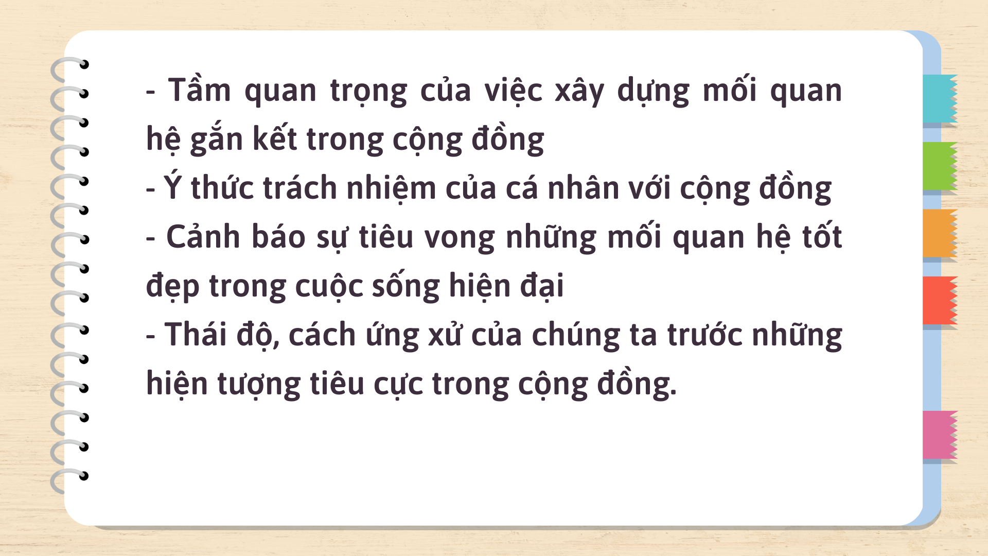

Slide 49


